Slide 1
SỞ GIÁO DỤC VÀ ĐẠO TẠO BÌNH ĐỊNH
TRƯỜNG THPT LÝ TỰ TRỌNG
MÔN: TOÁN 10 (KNTT)
Năm học 2024 - 2025
Giáo viên thực hiện: Huỳnh Sĩ Chủng

Slide 2


Toán 10 - KNTT
6
HỆ THỨC LƯỢNG TRONG TAM GIÁC
(Bài tập)

Slide 3
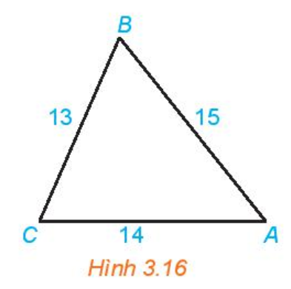
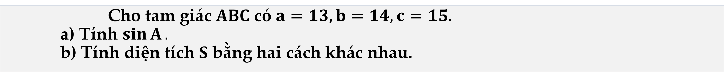
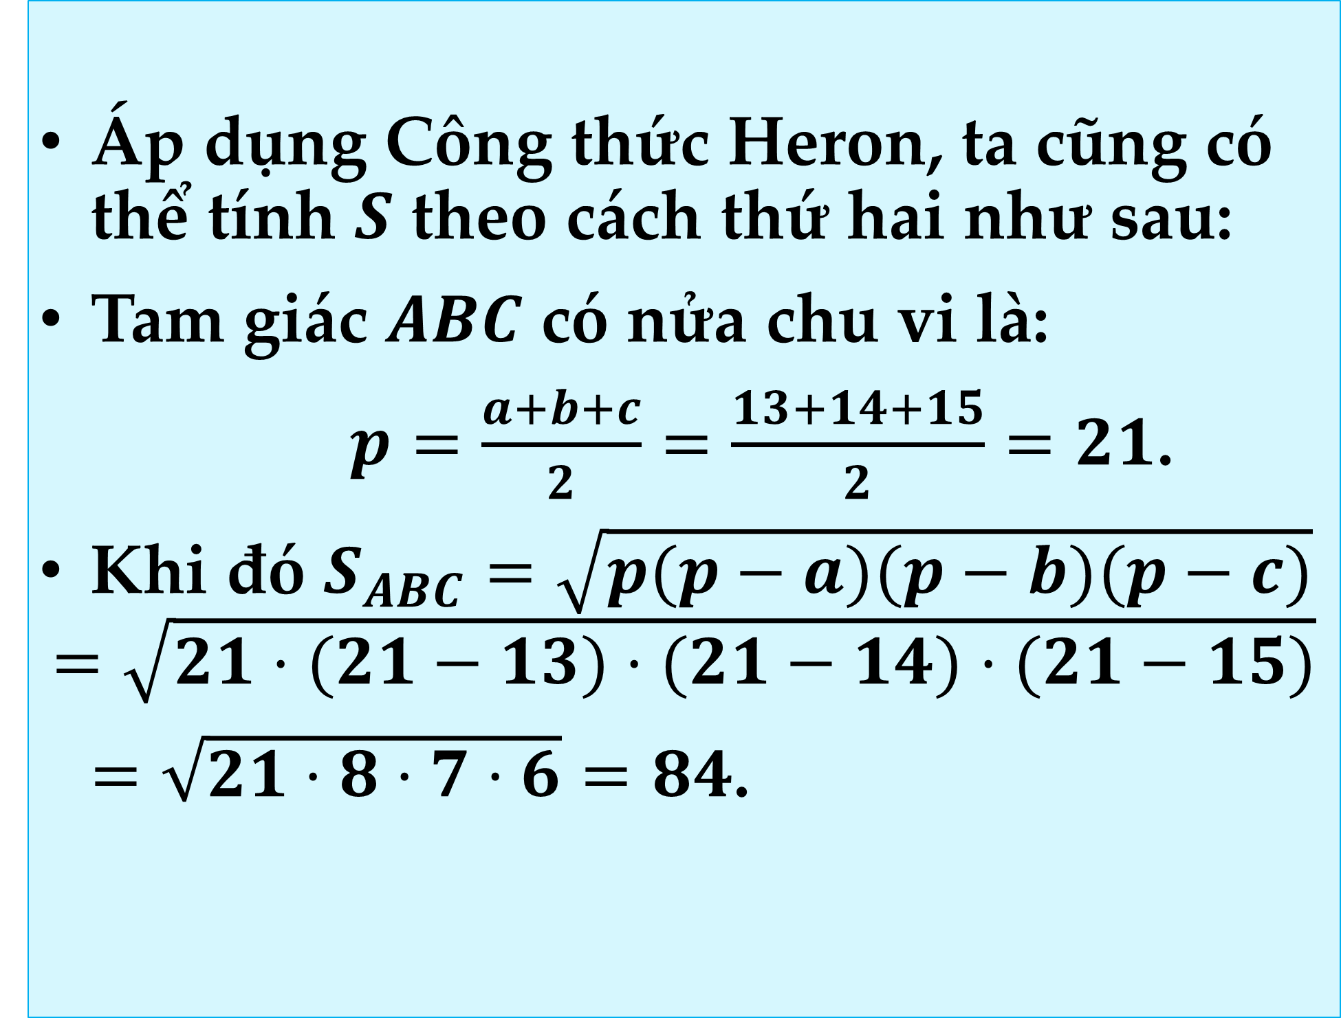
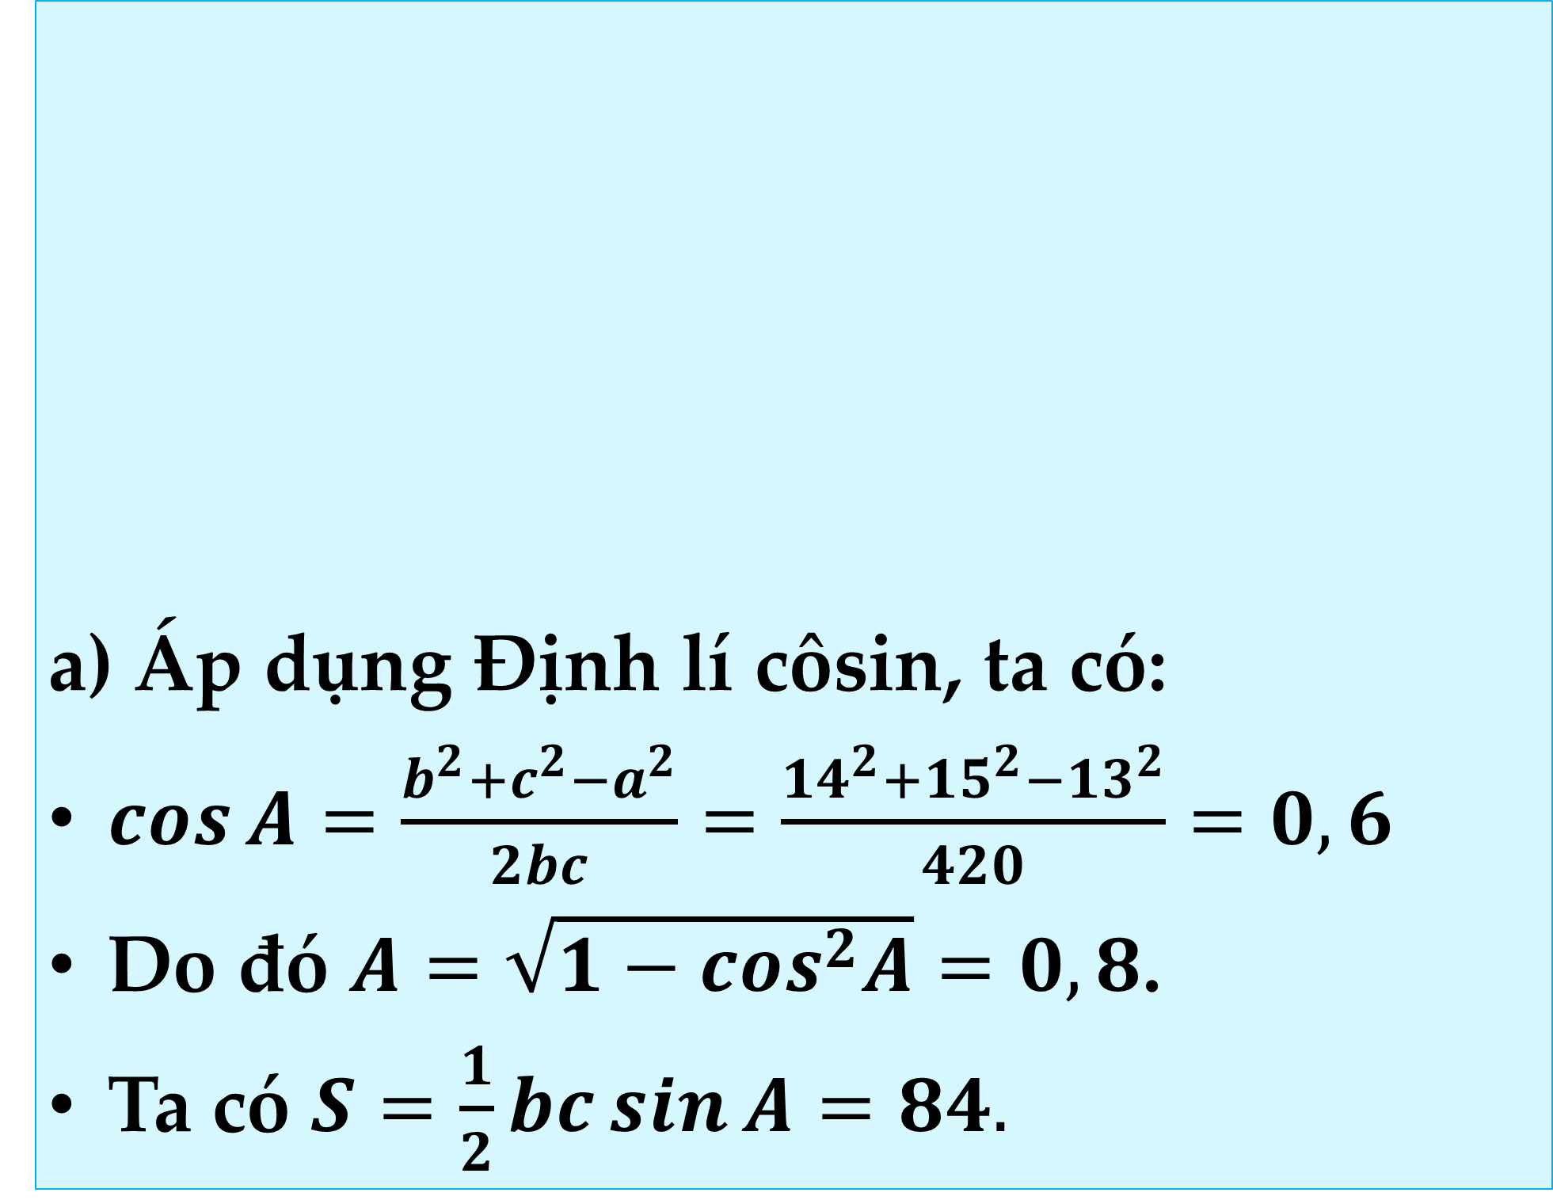
Ví dụ 6.
Cho tam giác $ABC$ có $a=13,b=14,c=15.$
a) Tính $\sin{A}.$
b) Tính diện tích $S$ bằng hai cách khác nhau.
a) Áp dụng Định lí côsin, ta có:
$\cos{A}=\frac{b^{2}+c^{2}−a^{2}}{2bc}=\frac{14^{2}+15^{2}−13^{2}}{420}=0,6$
Do đó $A=\sqrt{1−\cos^{2}A}=0,8$.
Ta có $S=\frac{1}{2}bc\sin{A}=84.$
Áp dụng Công thức Heron, ta cũng có thể tính $S$ theo cách thứ hai như sau:
Tam giác $ABC$ có nửa chu vi là:
$p=\frac{a+b+c}{2}=\frac{13+14+15}{2}=21$.
Khi đó $S_{ABC}=\sqrt{p(p−a)(p−b)(p−c)}$
$$=\sqrt{21⋅(21−13)⋅(21−14)⋅(21−15)}$$
$=\sqrt{21⋅8⋅7⋅6}=84$.

Slide 4
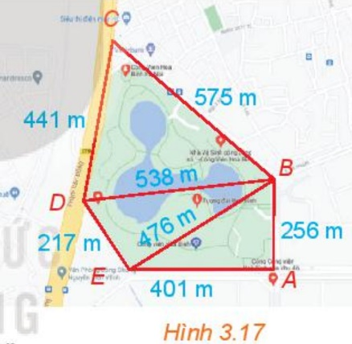
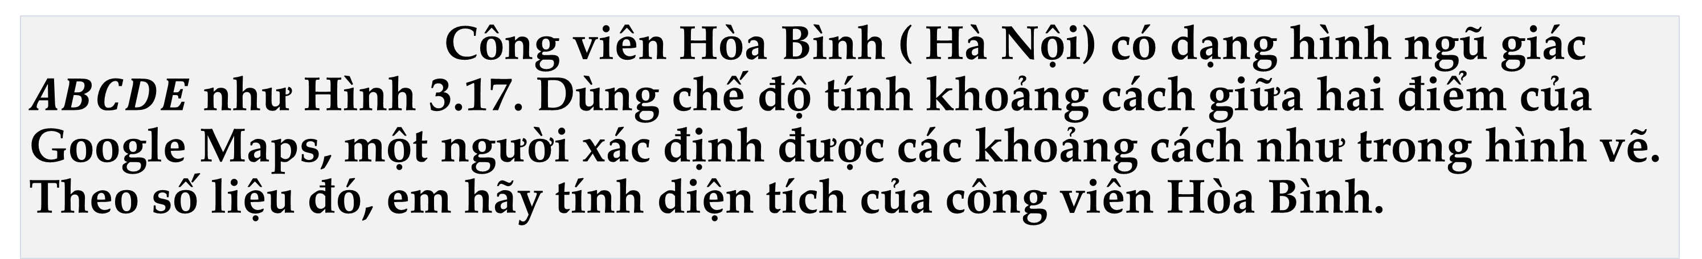
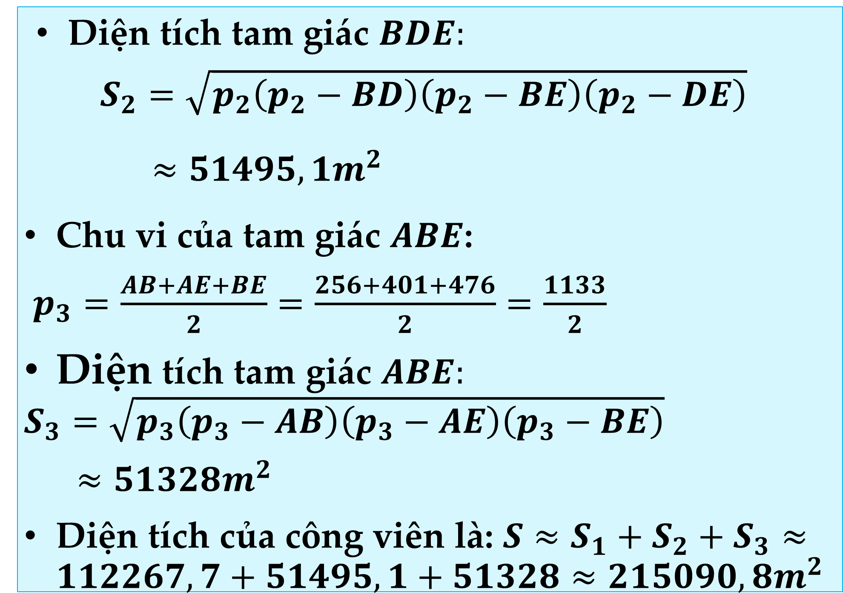
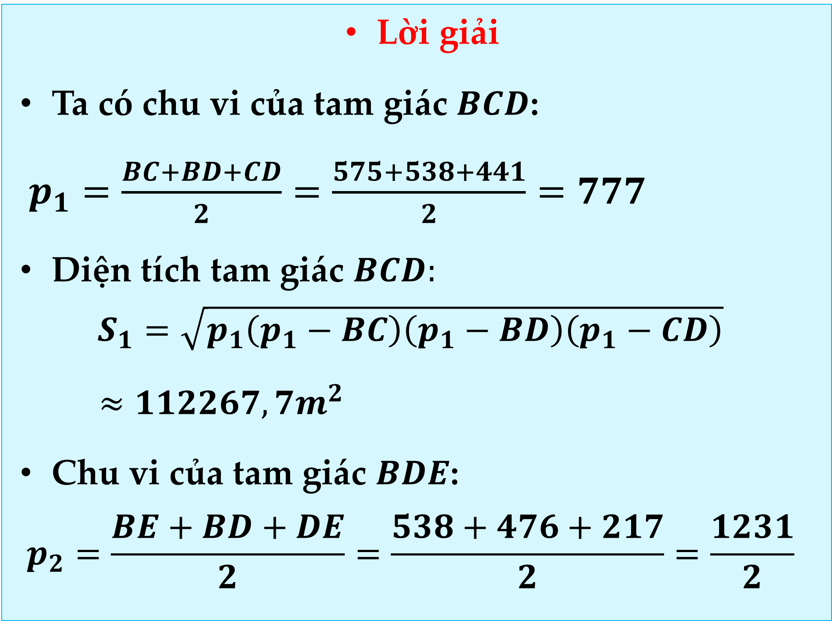
Vận dụng 3
Công viên Hòa Bình ( Hà Nội) có dạng hình ngũ giác $ABCDE$ như Hình 3.17. Dùng chế độ tính khoảng cách giữa hai điểm của Google Maps, một người xác định được các khoảng cách như trong hình vẽ. Theo số liệu đó, em hãy tính diện tích của công viên Hòa Bình.
Lời giải
Ta có chu vi của tam giác $BCD$:
$p_{1}=\frac{BC+BD+CD}{2}=\frac{575+538+441}{2}=777$
Diện tích tam giác $BCD:$
$$S_{1}=\sqrt{p_{1}\left(p_{1}−BC\right)\left(p_{1}−BD\right)\left(p_{1}−CD\right)}$$
$≈112267,7m^{2}$
Chu vi của tam giác $BDE$:
$$p_{2}=\frac{BE+BD+DE}{2}=\frac{538+476+217}{2}=\frac{1231}{2}$$
Diện tích tam giác $BDE:$
$$S_{2}=\sqrt{p_{2}\left(p_{2}−BD\right)\left(p_{2}−BE\right)\left(p_{2}−DE\right)}$$
$≈51495,1m^{2}$
Chu vi của tam giác $ABE$:
$p_{3}=\frac{AB+AE+BE}{2}=\frac{256+401+476}{2}=\frac{1133}{2}$
Diện tích tam giác $ABE:$
$$S_{3}=\sqrt{p_{3}\left(p_{3}−AB\right)\left(p_{3}−AE\right)\left(p_{3}−BE\right)}$$
$≈51328m^{2}$
Diện tích của công viên là: $S≈S_{1}+S_{2}+S_{3}≈112267,7+51495,1+51328≈215090,8m^{2}$

Slide 5

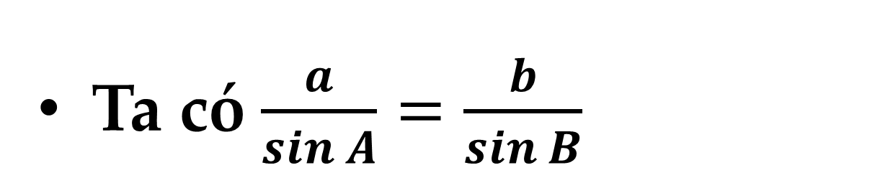


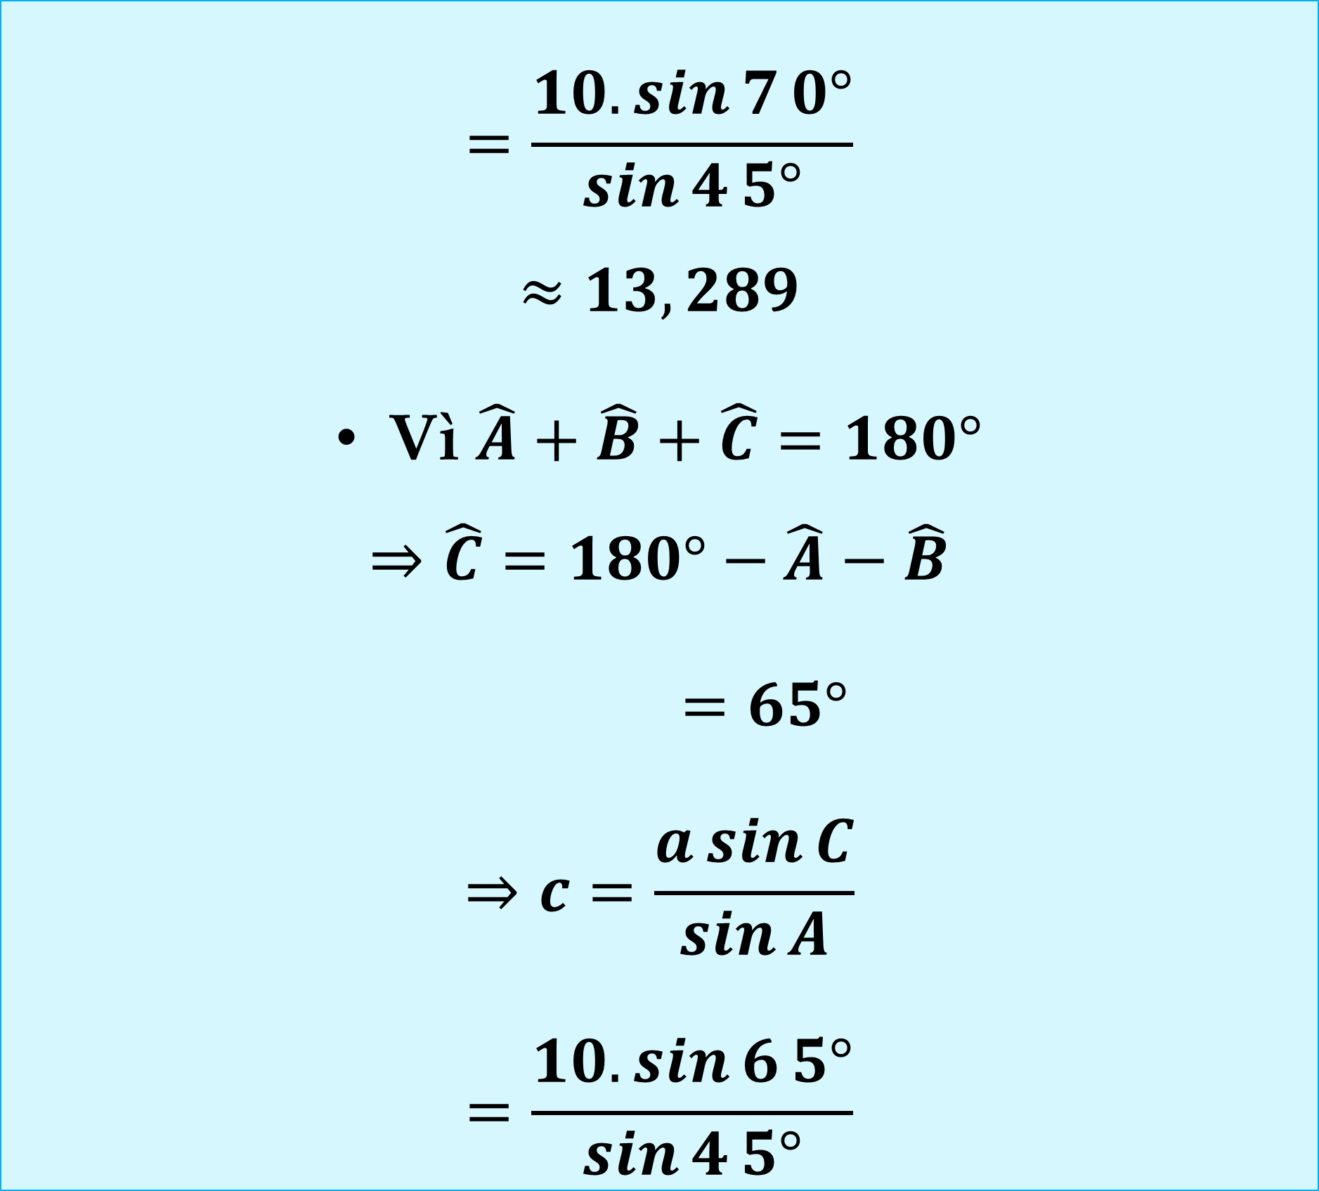
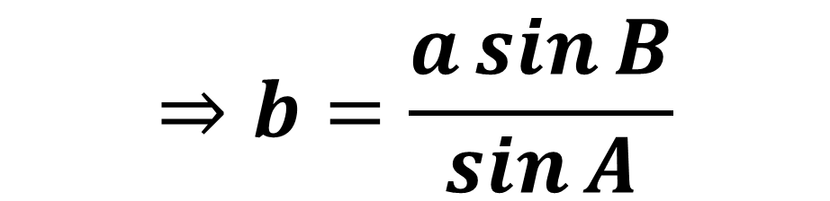
3.6. Cho tam giác $ABC$ có $a=10,\hat{A}=45°,\hat{B}=70°.$ Tính $R,b,c.$
Bài giải
$$=\frac{10.\sin{7}0°}{\sin{4}5°}$$
$$≈13,289$$
Vì $\hat{A}+\hat{B}+\hat{C}=180°$
$$⇒\hat{C}=180°−\hat{A}−\hat{B}$$
$=65°$
$$⇒c=\frac{a\sin{C}}{\sin{A}}$$
$$=\frac{10.\sin{6}5°}{\sin{4}5°}$$
$$⇒b=\frac{a\sin{B}}{\sin{A}}$$
        Áp dụng định lý sin ta có $\frac{a}{\sin{A}}=2R$
        $$⇒R=\frac{a}{2\sin{A}}$$
        $$=\frac{10}{2.\sin{4}5°}$$
        $$=5\sqrt{2}.$$
Ta có $\frac{a}{\sin{A}}=\frac{b}{\sin{B}}$
$$≈12,82$$

Slide 6


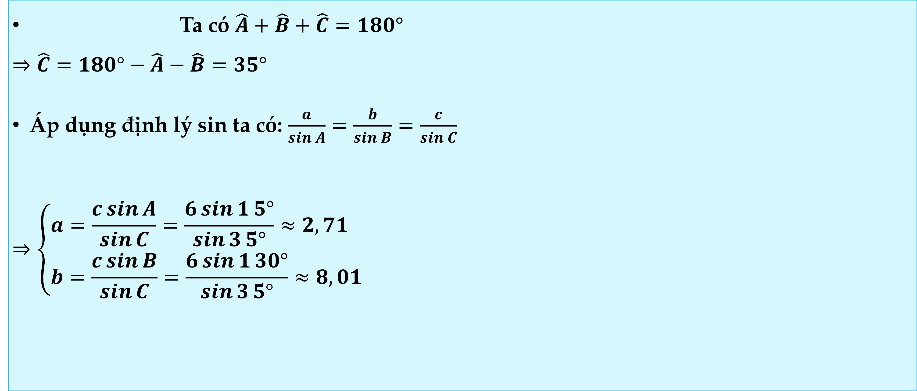
3.7. Giải tam giác $ABC$ và tính diện tích của tam giác đó, biết $\hat{A}=15°,\hat{B}=130°,c=6.$
Ta có $\hat{A}+\hat{B}+\hat{C}=180°$
$$⇒\hat{C}=180°−\hat{A}−\hat{B}=35°$$
Áp dụng định lý sin ta có: $\frac{a}{\sin{A}}=\frac{b}{\sin{B}}=\frac{c}{\sin{C}}$
$$⇒\left\{\begin{aligned}&a=\frac{c\sin{A}}{\sin{C}}=\frac{6\sin{1}5°}{\sin{3}5°}≈2,71 \\ &b=\frac{c\sin{B}}{\sin{C}}=\frac{6\sin{1}30°}{\sin{3}5°}≈8,01\end{aligned}\right.$$
Bài giải
Diện tích của tam giác là:
$S=\frac{1}{2}a.c.\sin{B}$
$$=\frac{1}{2}.2,71.6.\sin{1}30°$$
$$≈6,228$$

Slide 7
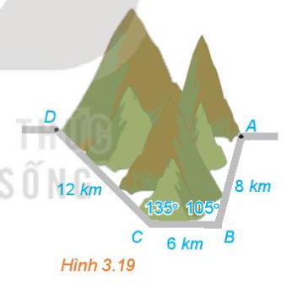
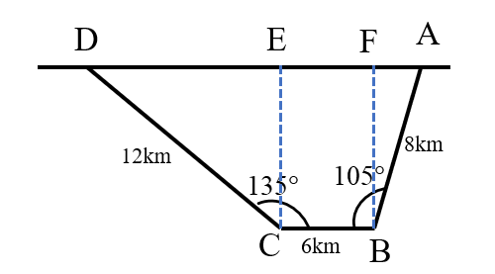
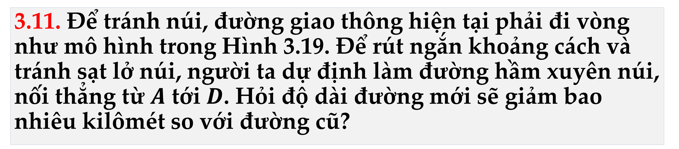
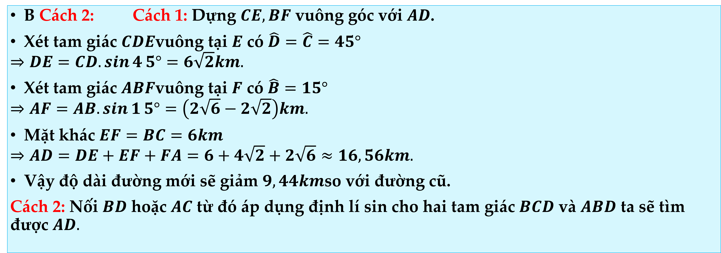
3.11. Để tránh núi, đường giao thông hiện tại phải đi vòng như mô hình trong Hình 3.19. Để rút ngắn khoảng cách và tránh sạt lở núi, người ta dự định làm đường hầm xuyên núi, nối thẳng từ $A$ tới $D$. Hỏi độ dài đường mới sẽ giảm bao nhiêu kilômét so với đường cũ?
Bài giải
B Cách 2: Cách 1: Dựng $CE,BF$ vuông góc với $AD$.
Xét tam giác $CDE$vuông tại $E$ có $\hat{D}=\hat{C}=45°$
$$⇒DE=CD.\sin{4}5°=6\sqrt{2}km.$$
Xét tam giác $ABF$vuông tại $F$ có $\hat{B}=15°$
$$⇒AF=AB.\sin{1}5°=\left(2\sqrt{6}−2\sqrt{2}\right)km.$$
Mặt khác $EF=BC=6km$
$$⇒AD=DE+EF+FA=6+4\sqrt{2}+2\sqrt{6}≈16,56km.$$
Vậy độ dài đường mới sẽ giảm $9,44km$so với đường cũ.
Cách 2: Nối $BD$ hoặc $AC$ từ đó áp dụng định lí sin cho hai tam giác $BCD$ và $ABD$ ta sẽ tìm được $AD.$

Slide 8
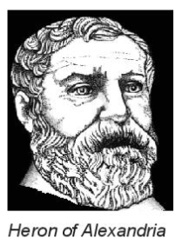
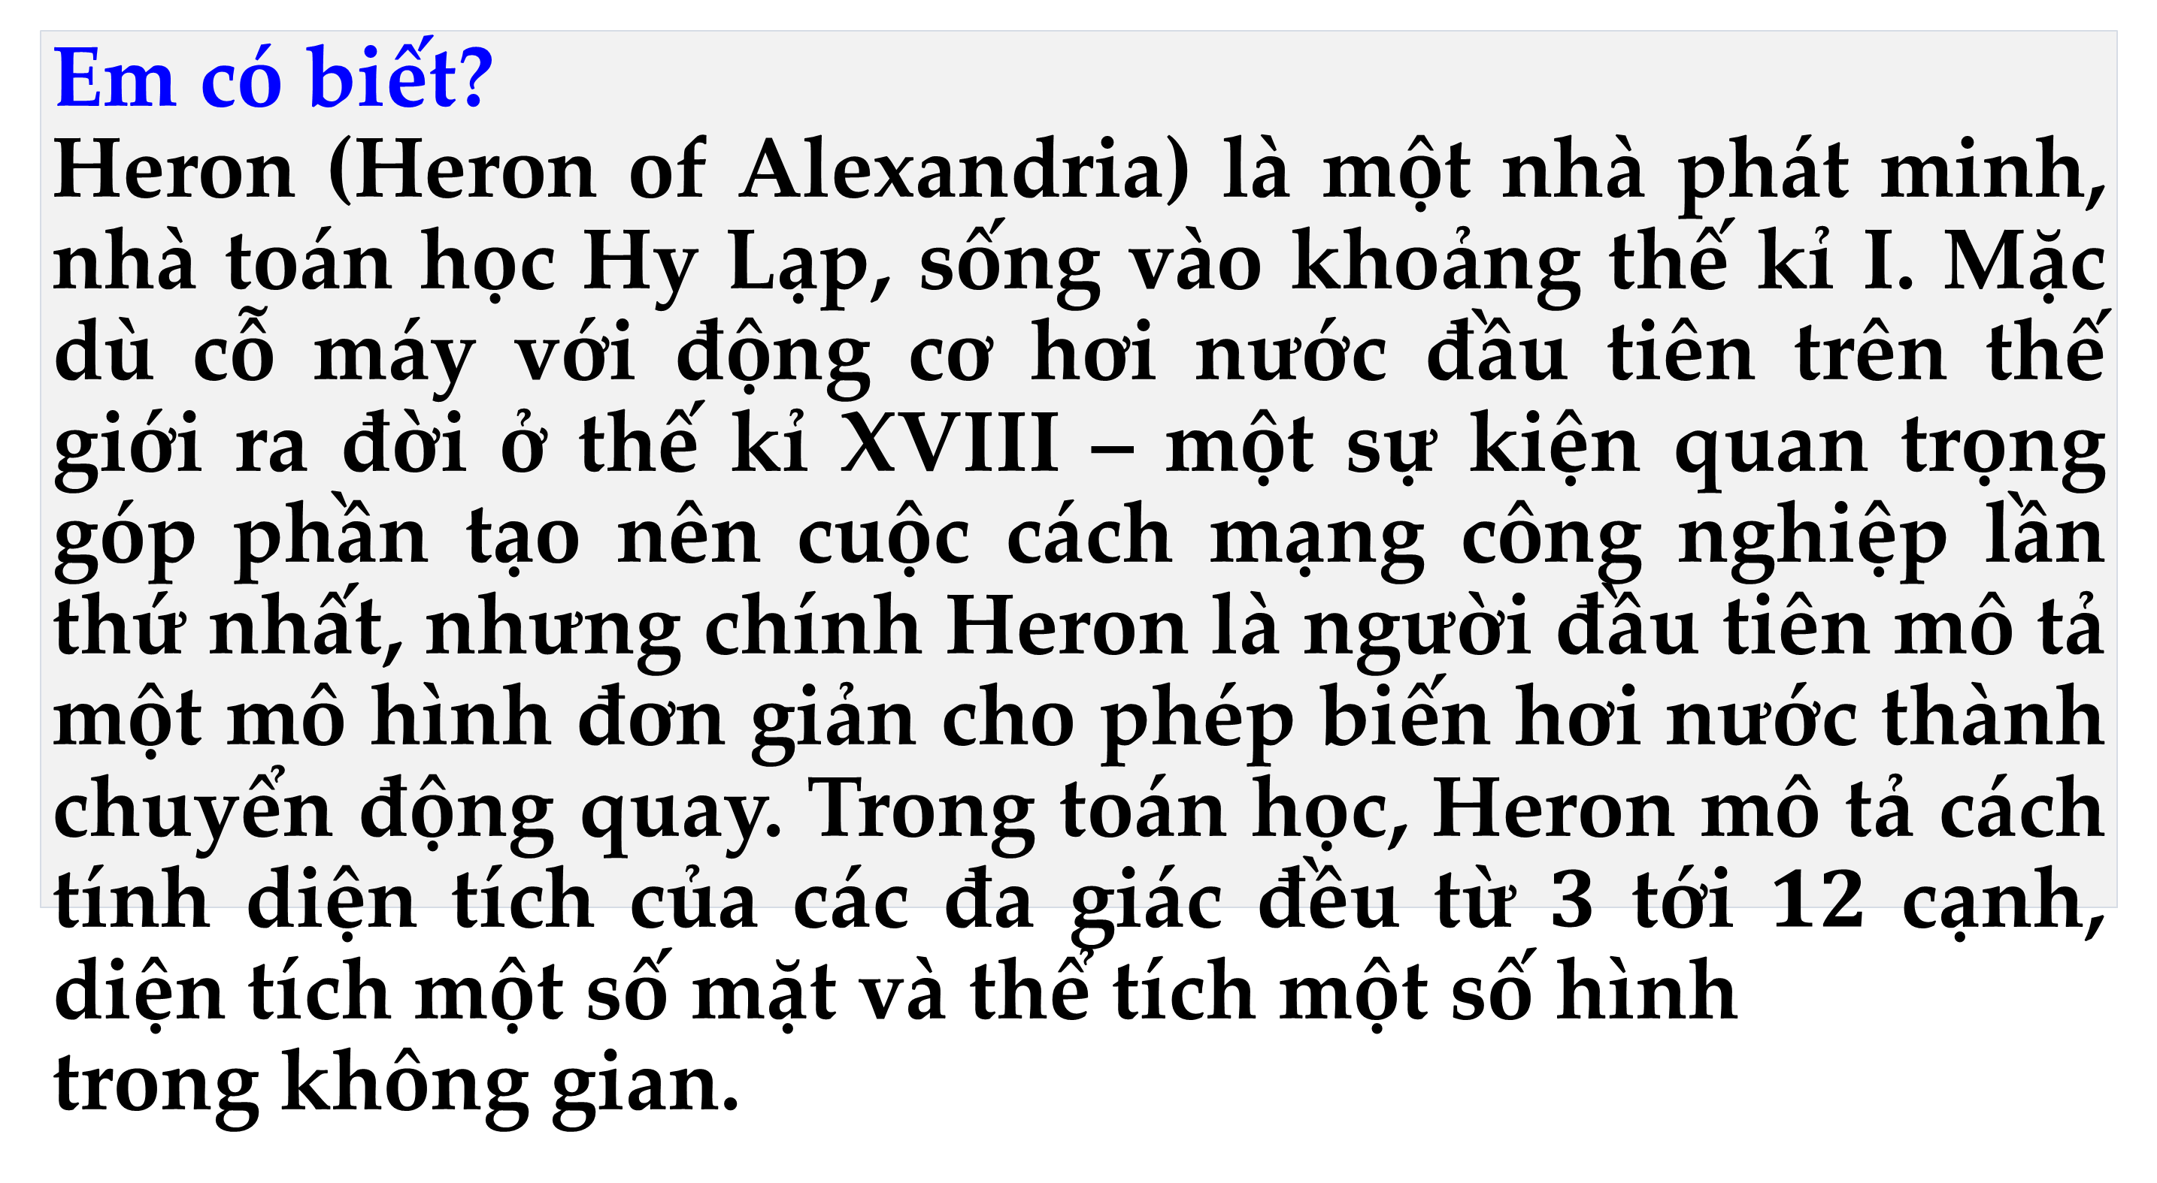
Em có biết?
Heron (Heron of Alexandria) là một nhà phát minh, nhà toán học Hy Lạp, sống vào khoảng thế kỉ I. Mặc dù cỗ máy với động cơ hơi nước đầu tiên trên thế giới ra đời ở thế kỉ XVIII – một sự kiện quan trọng góp phần tạo nên cuộc cách mạng công nghiệp lần thứ nhất, nhưng chính Heron là người đầu tiên mô tả một mô hình đơn giản cho phép biến hơi nước thành chuyển động quay. Trong toán học, Heron mô tả cách tính diện tích của các đa giác đều từ $3$ tới $12$ cạnh, diện tích một số mặt và thể tích một số hình
trong không gian.

Slide 9



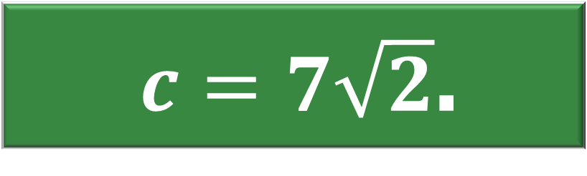



III
BÀI TẬP TRẮC NGHIỆM CỦNG CỐ
CÂU 1
Cho $ΔABC$ có $a=8,b=10$, góc $C$ bằng $60^{0}$. Độ dài cạnh $c$là?
A
$c=3\sqrt{21}$.
B
$c=7\sqrt{2}$.
C
$c=2\sqrt{11}$.
D
$$c=2\sqrt{21}\text{.}$$
D
Bài giải
Ta có:
$$c^{2}=a^{2}+b^{2}−2a.b.\cos{C}$$
$$=8^{2}+10^{2}−2.8.10.\cos{6}0^{0}$$
$$=84$$
$⇒c=2\sqrt{21}$.

Slide 10
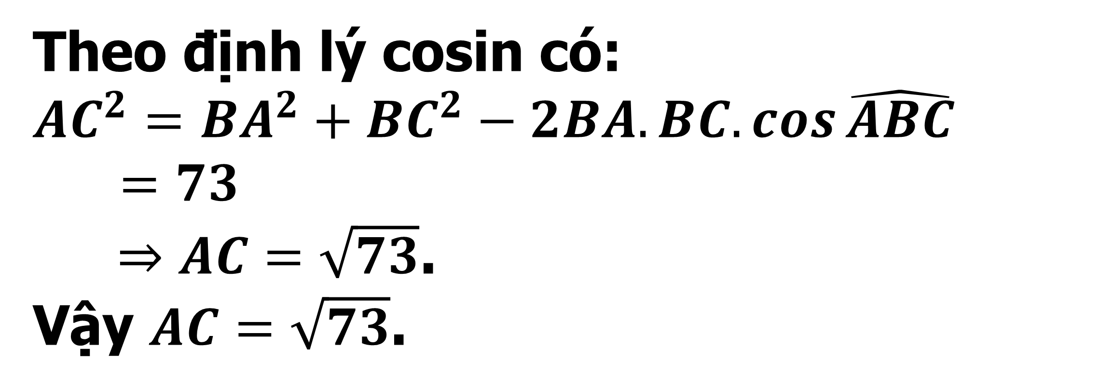
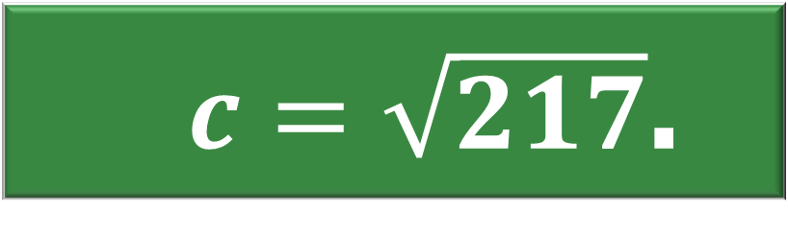



III
BÀI TẬP TRẮC NGHIỆM CỦNG CỐ
CÂU 2
Cho $ΔABC$ có $AB=9,BC=8,$góc $\hat{B}=60^{0}$. Độ dài cạnh $AC$là?
A
$\sqrt{73}$.
B
$c=\sqrt{217}$.
C
$c=8$.
D
$$c=\sqrt{113}\text{.}$$
A
Bài giải
Theo định lý cosin có:
$$AC^{2}=BA^{2}+BC^{2}−2BA.BC.\cos{\hat{ABC}}$$
$=73$
$⇒AC=\sqrt{73}$.
Vậy $AC=\sqrt{73}$.

Slide 11

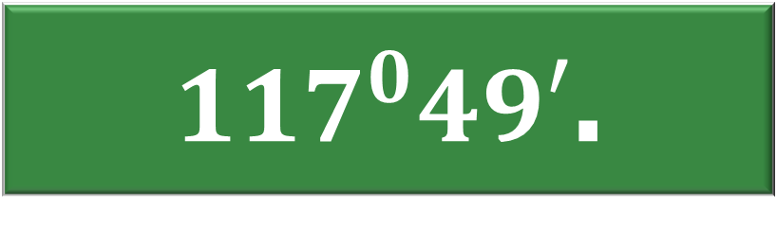


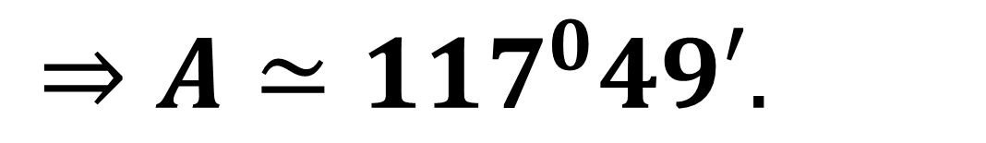

III
BÀI TẬP TRẮC NGHIỆM CỦNG CỐ
CÂU 3
Cho tam giác $A​BC$, biết $a=24,b=13,c=15.$ Tính góc $A$?
A
$33^{0}34′$.
B
${117}^{0}49′$.
C
$${28}^{0}37′\text{.}$$
D
$${58}^{0}24′\text{.}$$
B
Bài giải
Ta có: $\cos{A}=\frac{b^{2}+c^{2}−a^{2}}{2bc}$
$=\frac{13^{2}+15^{2}−24^{2}}{2.13.15}$
$=−\frac{7}{15}$
$⇒A≃117^{0}49′.$

Slide 12





III
BÀI TẬP TRẮC NGHIỆM CỦNG CỐ
CÂU 4
Cho tam giác $ABC$ có góc $\hat{BAC}=60°$ và cạnh $BC=\sqrt{3}$. Tính bán kính của đường tròn ngoại tiếp tam giác $ABC$.
A
$R=4$.
B
$R=1$.
C
$$R=2\text{.}$$
D
$$R=3\text{.}$$
B
Bài giải
Ta có: $\frac{BC}{\sin{A}}=2R⇔R=\frac{BC}{2\sin{A}}$
$=\frac{\sqrt{3}}{2.\frac{\sqrt{3}}{2}}$
$=1$.

Slide 13
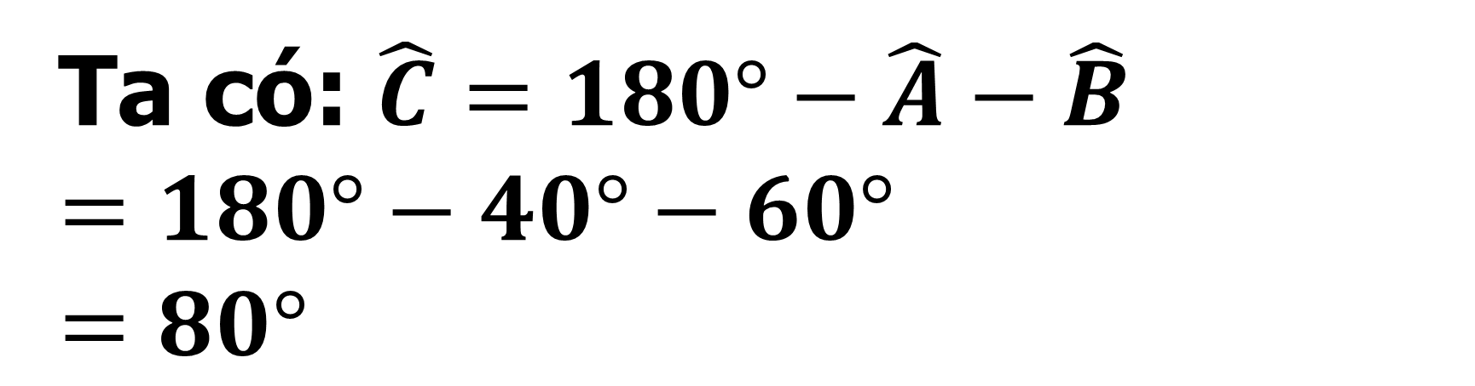






III
BÀI TẬP TRẮC NGHIỆM CỦNG CỐ
CÂU 5
Cho $ΔABC$ có $AB=5$;$\hat{A}=40°$;$\hat{B}=60°$. Độ dài $BC$ gần nhất với kết quả nào?
A
$3,7$.
B
$3,3$.
C
$3,5$.
D
$$3,1\text{.}$$
B
Bài giải
Ta có: $\hat{C}=180°−\hat{A}−\hat{B}$
$$=180°−40°−60°$$
$$=80°$$
Áp dụng định lý sin: $\frac{BC}{\sin{A}}=\frac{AB}{\sin{C}}$
$$⇒BC=\frac{AB}{\sin{C}}.\sin{A}$$
$=\frac{5}{\sin{8}0°}\sin{4}0°≈3,3$.

Slide 14
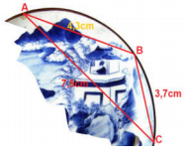
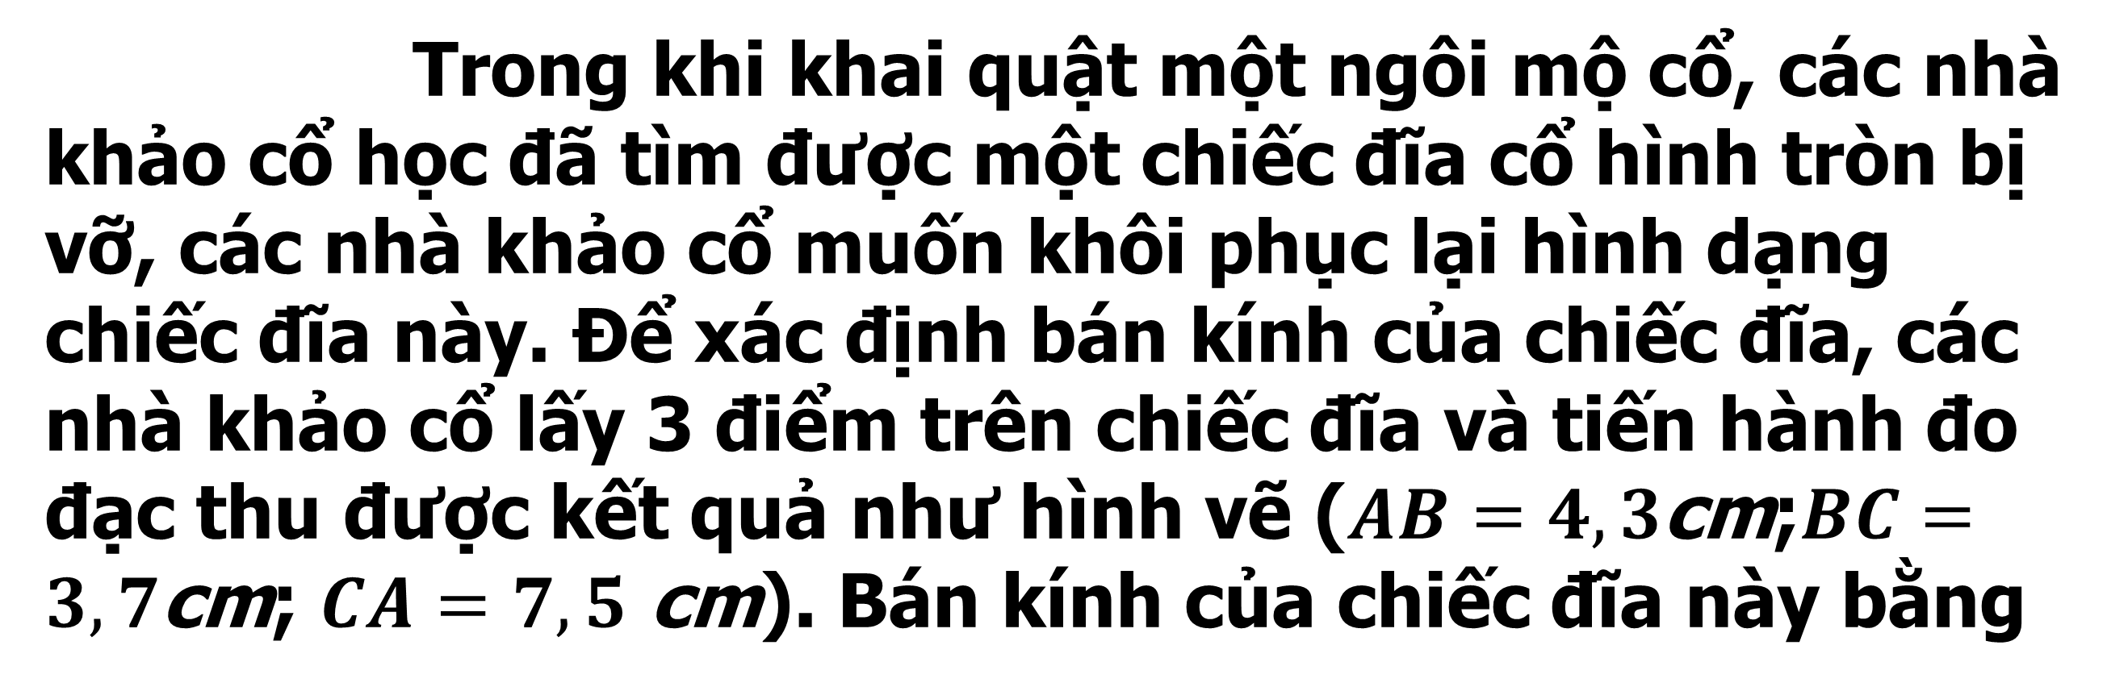



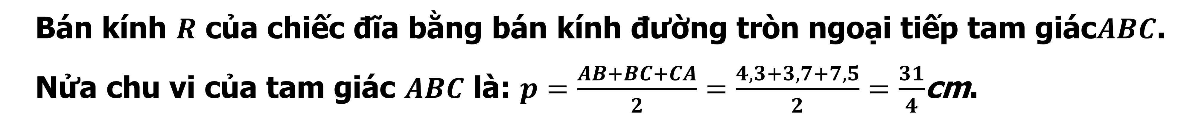

III
BÀI TẬP TRẮC NGHIỆM CỦNG CỐ
CÂU 6
Trong khi khai quật một ngôi mộ cổ, các nhà khảo cổ học đã tìm được một chiếc đĩa cổ hình tròn bị vỡ, các nhà khảo cổ muốn khôi phục lại hình dạng chiếc đĩa này. Để xác định bán kính của chiếc đĩa, các nhà khảo cổ lấy 3 điểm trên chiếc đĩa và tiến hành đo đạc thu được kết quả như hình vẽ ($AB=4,3$cm;$BC=3,7$cm; $CA=7,5$ cm). Bán kính của chiếc đĩa này bằng
A
$$5,37 cm$$
B
$$6,01 cm$$
C
$$5,85cm$$
D
$$4,57cm$$
Bài giải
Bán kính $R$ của chiếc đĩa bằng bán kính đường tròn ngoại tiếp tam giác$ABC$.
Nửa chu vi của tam giác $ABC$ là: $p=\frac{AB+BC+CA}{2}=\frac{4,3+3,7+7,5}{2}=\frac{31}{4}$cm.

Slide 15
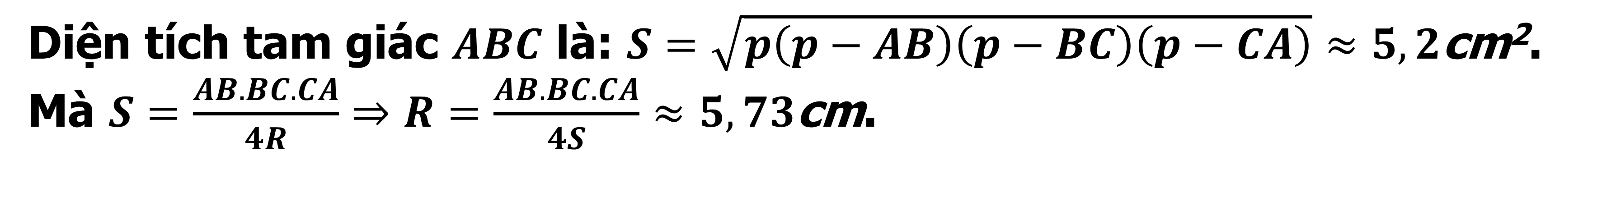
III
BÀI TẬP TRẮC NGHIỆM CỦNG CỐ
CÂU 6
Trong khi khai quật một ngôi mộ cổ, các nhà khảo cổ học đã tìm được một chiếc đĩa cổ hình tròn bị vỡ, các nhà khảo cổ muốn khôi phục lại hình dạng chiếc đĩa này. Để xác định bán kính của chiếc đĩa, các nhà khảo cổ lấy 3 điểm trên chiếc đĩa và tiến hành đo đạc thu được kết quả như hình vẽ ($AB=4,3$cm;$BC=3,7$cm; $CA=7,5$ cm). Bán kính của chiếc đĩa này bằng
A
$$5,37 cm$$
$$6,01 cm$$
$$5,85cm$$
$$4,57cm$$
A
B
C
D
Bài giải
Diện tích tam giác $ABC$ là: $S=\sqrt{p\left(p−AB\right)\left(p−BC\right)\left(p−CA\right)}≈5,2$cm².
Mà $S=\frac{AB.BC.CA}{4R}⇒R=\frac{AB.BC.CA}{4S}≈5,73$cm.

Slide 16
Dặn dò
Ôn tập các hệ thức lượng trong tam giác.
Tự luyện bài tập cơ bản, sau đó vận dụng vào một số bài toán thực tế.
Đọc kĩ giả thiết đề ra
Làm nhanh, chính xác, kiểm tra lại bài
Nhớ chọn câu dễ làm bài
Gọn gàng, đầy đủ làm hoài sẽ quen./.
Hết

